Slide 1
Neobnovitelné zdroje
UHLÍ

Slide 2
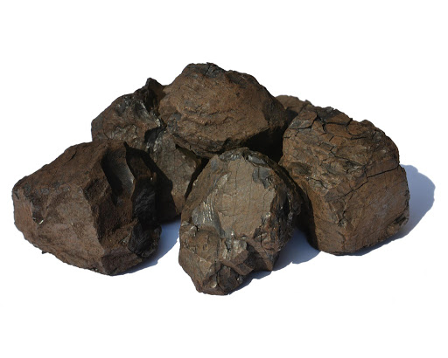
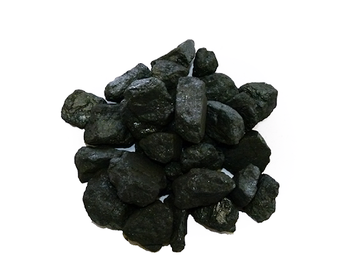
Černé uhlí
Hnědé uhlí
Uhlí je hnědá až černá hornina

Slide 3
Složení uhlí
Uhlí je tvořeno z uhlíku, dusíku, síry a vodíku

Slide 4
Vznik černého a hnědého uhlí
druhohory
třetihory
Vznik z odumřelých částí těl rostlin a živočichů za nepřístupu vzduchu

Slide 5
Typy uhlí
Hnědé – obsahuje až 75 % uhlíku, vzniklo v třetihorách z jehličnatých a listnatých stromů
Černé- obsahuje až 90 % uhlíku, vzniklo v druhohorách z přesliček a kapradin
Antracit – nejkvalitnější černé uhlí, obsahuje až 98% uhlíku
Lignit – nejméně kvalitní hnědé uhlí

Slide 6
Těžba uhlí
důlní
povrchová

Slide 7
Těžba hnědého uhlí

Slide 8
Těžba černého uhlí

Slide 9
Zpracování uhlí
Pomocí tzv. KARBONIZACE
Zahřívání uhlí při vysoké teplotě za nepřístupu vzduchu
Produkty
Svítiplyn – palivo
Dehet
Koks – surovina pro výrobu železa
Amoniaková voda - hnojivo

